Slide 1
Tuần
18
ÔN TẬP
CUỐI HỌC KÌ I
Tiết 5 - 6

Slide 2
YÊU CẦU CẦN ĐẠT:
- Tìm được từ ngữ chỉ người, chỉ vật, chỉ hoạt động.
- Viết được 2 - 3 câu nói về một nhân vật trong tranh.
- Sử dụng đúng dấu chấm, dấu chấm hỏi, dấu chấm than trong câu.
- Hoàn thành các bài tập của phần ôn tập.
- Giúp hình thành và phát triển năng lực văn học: phát triển vốn từ chỉ người, chỉ vật; kĩ năng viết đoạn.
- Biết yêu quý thời gian, yêu quý lao động.

Slide 3
6
Dựa vào tranh, tìm từ ngữ:
Chỉ người, chỉ vật
Chỉ hoạt động

Slide 4
6
Dựa vào tranh, tìm từ ngữ:
Chỉ người, chỉ vật
Chỉ hoạt động
Từ ngữ chỉ người, chỉ vật | Từ ngữ chỉ hoạt động
- Người bán hàng, bé trai, bé gái, bạn nam, bạn nữ, bố mẹ, con, phụ nữ, cô, chú …
Đi lại, cười nói, cầm, dắt tay, nắm tay, đi chơi, bán hàng, mua hàng, nhìn, xem …..
- Cây quất, cành đào, đèn lồng, cây xanh, chậu cây, đất nặn, khăn choàng…

Slide 5
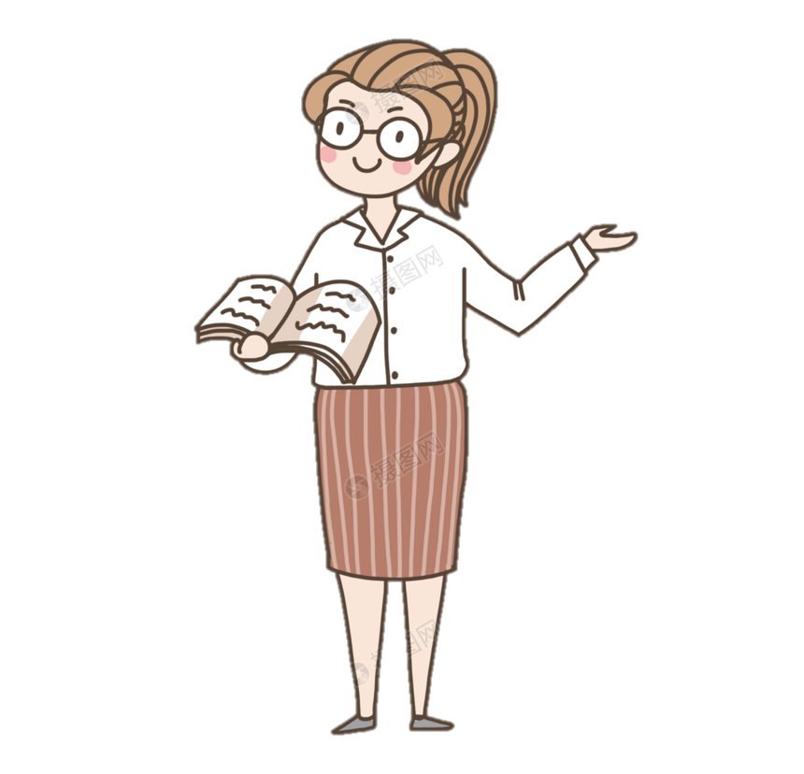
7
Nói 2 – 3 câu về một nhân vật trong tranh ở mục 5.
G:
- Người đó là ai?
- Người đó đang làm gì?
- Em có nhận xét gì về cử chỉ, hành động, … của người đó?
Đây là bác bán cây cảnh. Bác đang mời mọi người đi chợ mua quất, đào. Bác luôn nở nụ cười tươi để chào đón mọi người.

Slide 6
8
Chọn dấu chấm (.) , dấu chấm hỏi (?) hoặc dấu chấm than (!) thay cho ô vuông.
Chị: - Em đang viết gì đấy
Em: - Em đang viết thư cho em
Chị: - Hay đấy Trong thư nói gì
Em: - Ngày mai, nhận đươc thư em mới biết
?
.
!
?
.

Slide 7
Củng cố - dặn dò
- Thực hành nói và đáp lời nhờ, khen, an ủi và chúc mừng.
- Ôn lại câu giới thiệu, câu nêu hoạt động, câu nêu đặc điểm.
- Xem trước bài sau : Ôn tập tiết 7 - 8

Slide 8
Tạm biệt và hẹn gặp lại
các con vào những tiết học sau!

